Slide 1
FISIKA DASAR
Institut BISNIS MUHAMMADIYAH, BEKASI
ADE KURNIAWAN ST., MT
2020

Slide 2
BAB XIII.
KESETIMBANGAN BENDA TEGAR

Slide 3
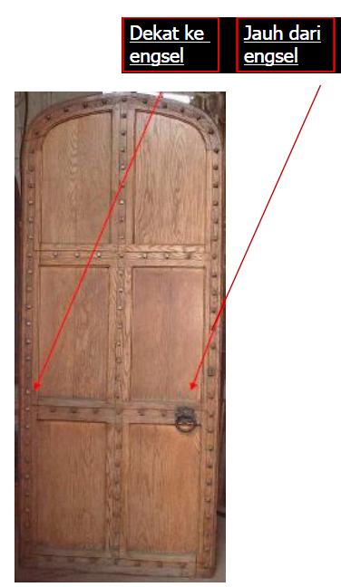
TORSI
Perhatikan saat kamu membuka pintu. Saat itu gaya apa yang
dibutuhkan? Apakah membuka pintu itu lebih mudah
dibandingkan dengan mendorong/menarik jauh dari engsel atau
dekat ke engsel ?
Jauh dari engsel akibatkan efek rotasi lebih besar

Slide 4
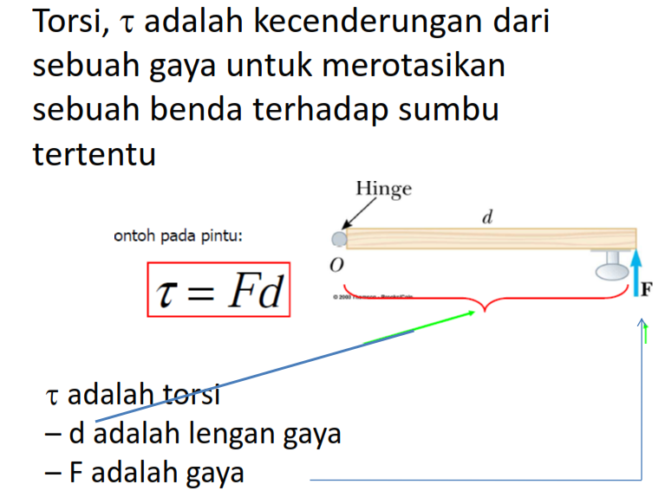

Slide 5
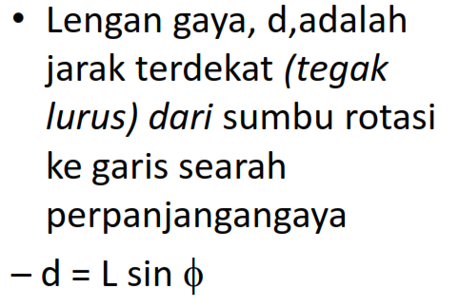
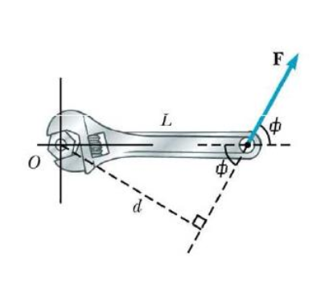
LENGAN GAYA

Slide 6
LENGAN GAYA
Torsi merupakan besaran vektor
Torsi memiliki arah dimana arahnya
tegak lurus terhadap bidang yang
memuat lengan dan gaya
Karena besaran vektor, maka Torsi
memiliki arah dan nilai/tanda, dimana :
a. Jika gaya cenderung berputar berlawananan dengan arah jarum jam,
maka torsi bertanda positif
b. Jika gaya cenderung berputar searah dengan arah jarum jam, maka torsi
bertanda negatif
Arah Torsi ➔ keluar bidang kertas

Slide 7
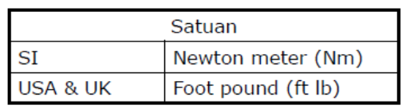
Torsi merupakan besaran vektor, sehingga memiliki arah dan nilai dengan
satuannya

Slide 8
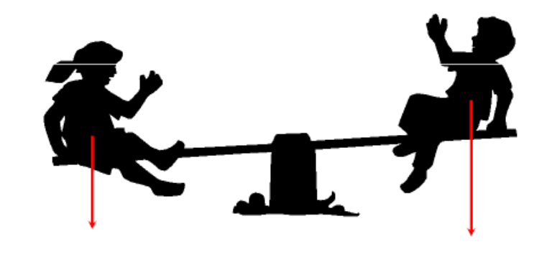
Gambar menunjukkan dua atau lebih gaya yang berbeda bekerja pada lengan gaya

Slide 9
TORSI NETO
Merupakan jumlah seluruh torsi yang dihasilkan oleh semua gaya yang ada
Dalam menghitung besarnya Torsi Neto, perlu diperhatikan arah
kecenderungan dari rotasi, dimana :
(i) Jika berlawanan arah dengan jarum jam, maka torsi bertanda +
(ii)Jika searah arah dengan jarum jam, maka torsi bertanda -

Slide 10
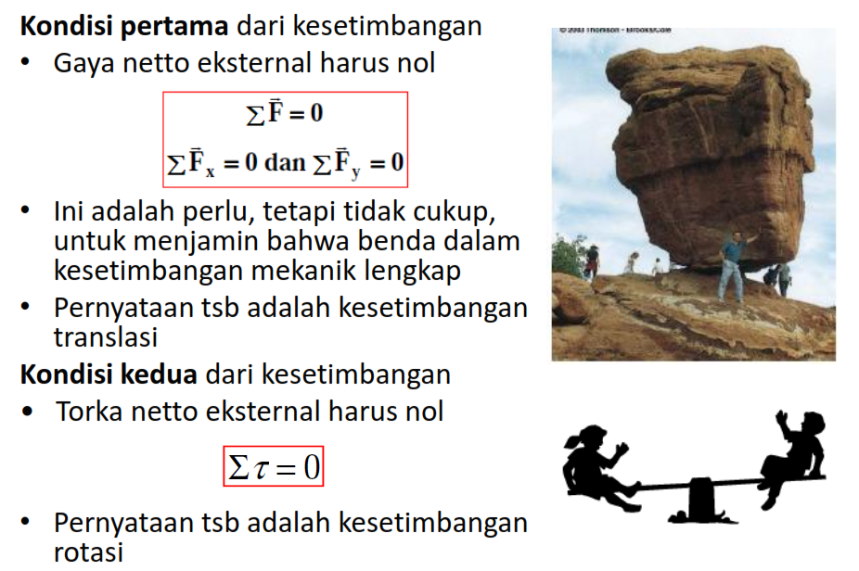
KESETIMBANGAN

Slide 11
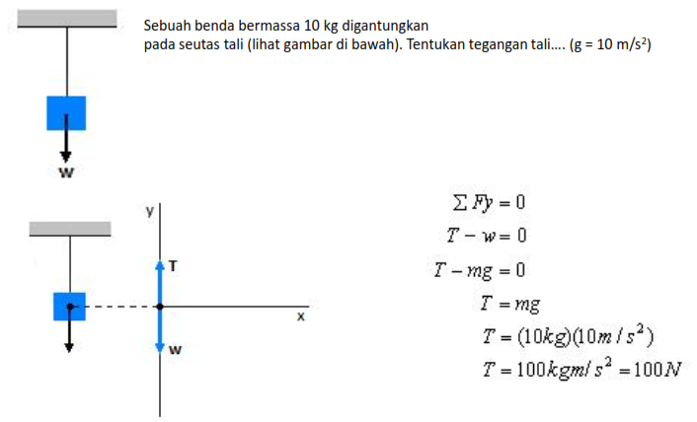
BEBERAPA MASALAH KESETIMBANGAN
Contoh : 1)

Slide 12
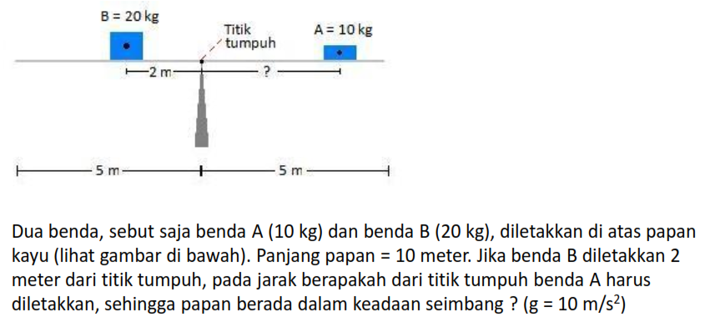
2)

Slide 13
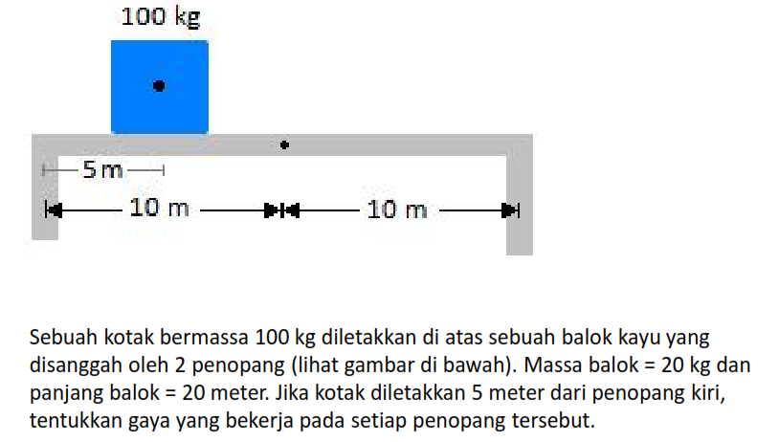
3)

Slide 14


